Slide 1
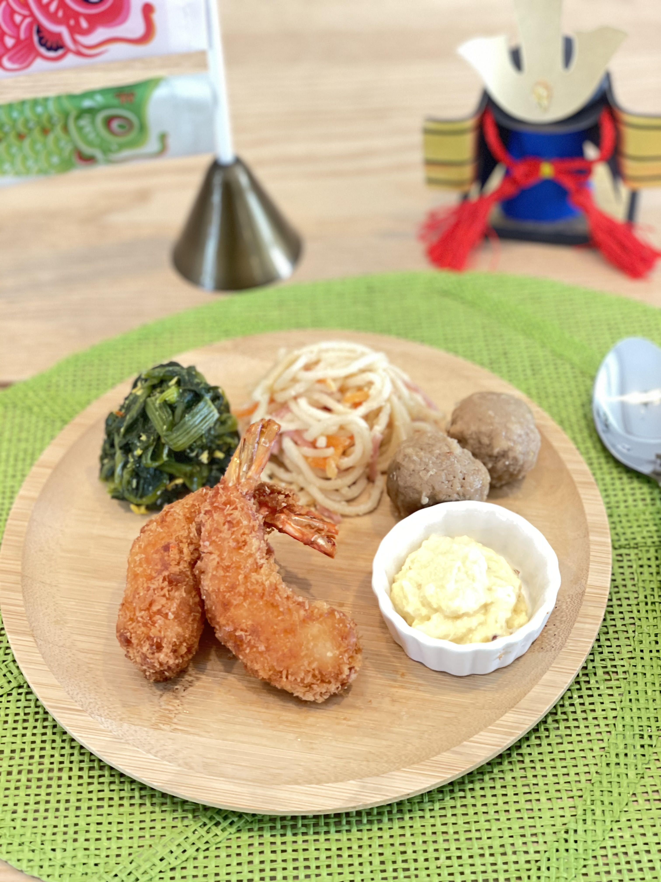
５月５日（水）昼食
主菜 天然エビフライ
マスタードタルタル
副菜 ほうれん草玉子とじ
スパゲティーサラダ
肉団子甘酢

